Slide 1
往成功校區(大學路)門口
舊館大門進入
4204
4202
前
段
正
門
4201
4203
休息室
報到
面試
4206A
前段右側門
前段左側門
4205A
4206C
4206B
4205B
4207
面試於舊館1樓4201室
4208
前棟一樓
中庭花園
4209
4210
4211
廠商說明會
4213
4215
4212
廠商媒合
4214
4218
4220
4221
4217
4216
4219
中段右側門
中段左側門
由此路進入
4226
樓梯
電
氣
室
4228
電梯
男廁
4230
電梯
殘障
廁所
茶水間
女廁
65101
現在位置
會前會
65102
往
長
榮
路
滑鼠廳
65105
65104
樓梯

Slide 2
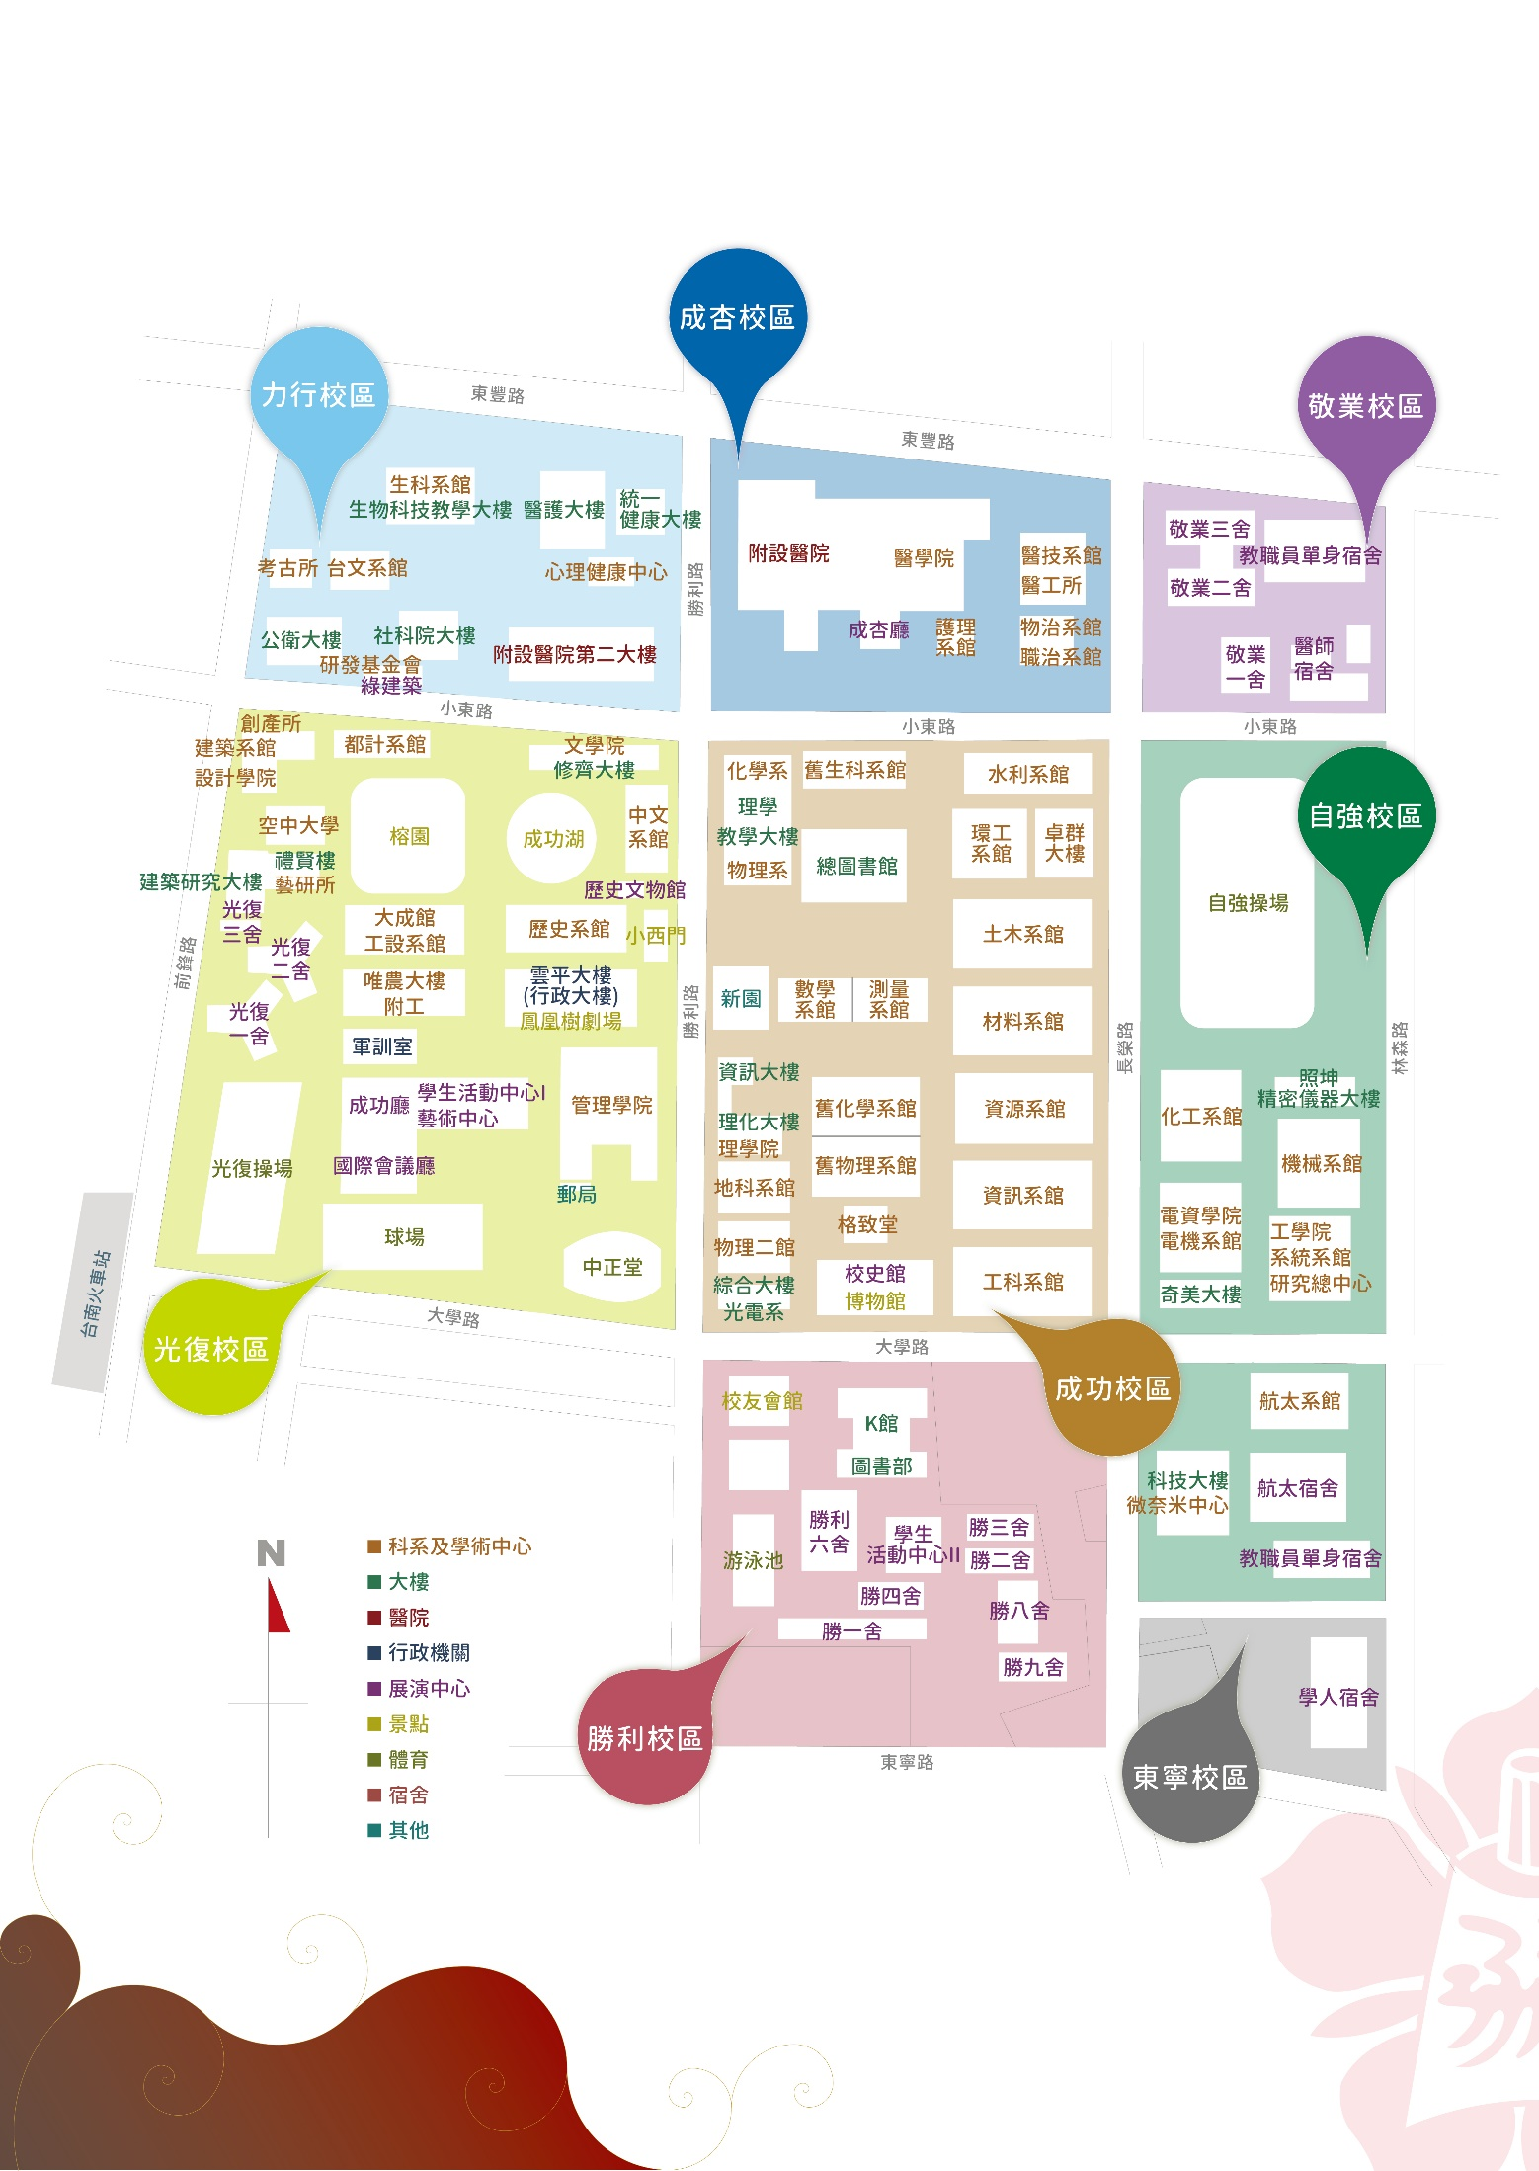
本系系館

